Slide 1


الحضور الرقمي والتسويق الفيروسي
Digital Presence and Viral Marketing
MKT 336
إعداد
د. محمد الغريب
المحاضرة الثانية

Slide 2
المحاضرة الثانية
خصائص التسويق الفيروسي
Viral Marketing Characteristics
إعداد
د. محمد الغريب
المحاضرة الثانية

Slide 3
مقدمة
يتميز التسويق الفيروسي بمجموعة من المزايا تجعل منه استراتيجية تسويقية فريدة وفعالة وتميزه عن بقية استراتيجيات وأدوات التسويق الرقمي، إن استعراض هذه المزايا وتوضيحها بالتفصيل يساعد على فهم آلية عمل التسويق الفيروسي، ويمّكن المسوقين من استخدام تكتيكات التسويق الفيروسي بمهارة أكبر.
سنقوم في هذه المحاضرة باستعراض مزايا التسويق الفيروسي مع وجود أمثلة توضيحية لشركات قامت بتنفيذ حملات التسويق الفيروسي بالاستناد على خاصية معينة من خصائص التسويق الفيروسي.

Slide 4
الخاصية الأولى: التكلفة المنخفضة والفعالة

Slide 5

التكلفة المنخفضة والفعالة
يعتبر التسويق الفيروسي أسلوب ذو تكلفة منخفضة وفعالة إذ أن التكاليف في التسويق الفيروسي تكون مرتكزة على إنتاج أو إخراج المنشور سواء كان فيديو أو صورة أو محتوى مكتوب، فقد يكون هناك تكلفة كبيرة لإنتاج الفيديوهات الإعلانية الاحترافية ولكنها تدفع لمرة واحدة، وأحياناً تكون التكلفة كبيرة عند استخدام أحد النجوم أو المشاهير في الإعلان أو الفيديو الإعلاني ولكن التكلفة في جميع الحالات تدفع لمرة واحدة وهي تكلفة الإنتاج أو الإخراج.

Slide 6
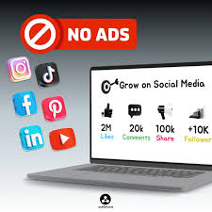
التكلفة المنخفضة والفعالة
لا يعتمد التسويق الفيروسي على الحملات الإعلانية المدفوعة أو على ترويج المنشورات في منصات التواصل الاجتماعي وإنما يعتمد على مشاركة المنشورات وانتشارها بسرعة بين المستخدمين دون القيام بالإنفاق الإعلاني الضخم، فبدلاً من أن تنفق العلامة التجارية مبالغ كبيرة على الحملات الإعلانية يقوم العملاء والمتابعين بمشاركة المنشورات والترويج لمنتجات العلامة التجارية بدلاً منها.

Slide 7

التكلفة المنخفضة والفعالة
هناك أنواع من التسويق الفيروسي تعتمد على منح خصومات ولكن هذه الخصومات تعتبر تكلفة عند بيع المنتج فقط ولا يتم إهدار أي مبلغ مالي كما قد يحدث في الإعلان حيث يمكن أن تدفع الشركة مبلغ كبير على الإعلان دون أن تحصل على مبيعات كبيرة تغطي تكلفة الإعلان.

Slide 8

التكلفة المنخفضة والفعالة
كذلك فإن هناك أنواع من التسويق الفيروسي تعتمد على التسويق بالإحالة Referral Marketing حيث أن كل عميل يقوم بتوصية عميل آخر باستخدام المنتج أو التطبيق فإنه يحصل على مكافأة مثل منح كمية إضافية من المنتج أو يحصل على عمولة مدفوعة وفي كلا الحالتين فإن هذا الأسلوب فعال من حيث التكلفة حيث أن التكلفة لا يتم دفعها إلا في حال قيام العميل بشراء المنتج، وكذلك فإن التكلفة تكون أقل في حال قدمت الشركة منتجاتها كهدايا أو مكافآت للعميل الذي قام بالإحالة.

Slide 9

دراسة حالة Dropbox التكلفة المنخفضة للتسويق الفيروسي
https://www.dropbox.com /

Slide 10
دراسة حالة Dropbox التكلفة المنخفضة للتسويق الفيروسي
شركة التخزين السحابي Dropbox المعروفة اعتمدت على التسويق الفيروسي وتحديداً أسلوب التسويق بالإحالة Referral Marketing حيث قامت بإنشاء برنامج ذكي جداً للإحالة بدلاً من أن يقوم المستخدم بشراء مساحة تخزين كبيرة فهو يقوم بدعوة أصدقائه لاستخدام Dropbox ويحصل على مساحة تخزين إضافية.
ما فعلته دروب بوكس:
✅ طلبت من مستخدميها الحاليين دعوة أصدقائهم.
✅ جعلت الأمر بسيطًا: يحصل كل من العميل الجديد والعميل الذي قام بالإحالة على 500 ميغابايت من مساحة التخزين المجانية.

Slide 11
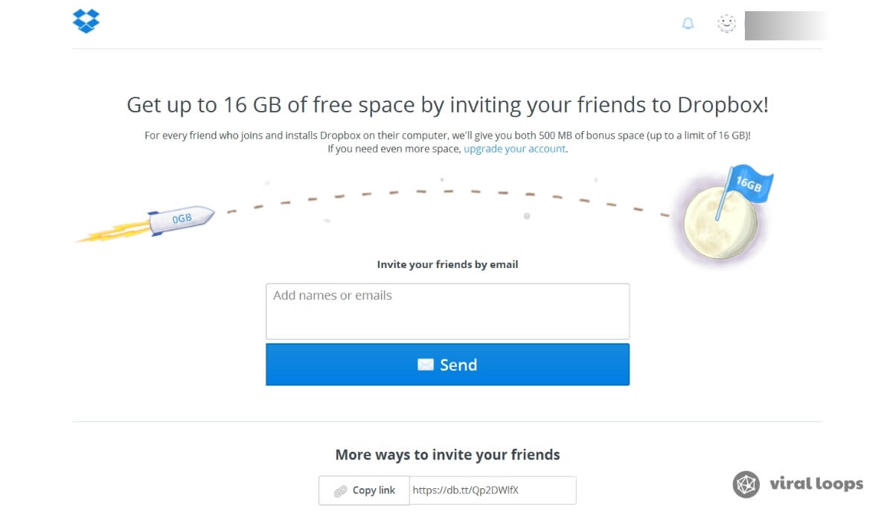
دراسة حالة Dropbox التكلفة المنخفضة للتسويق الفيروسي

Slide 12
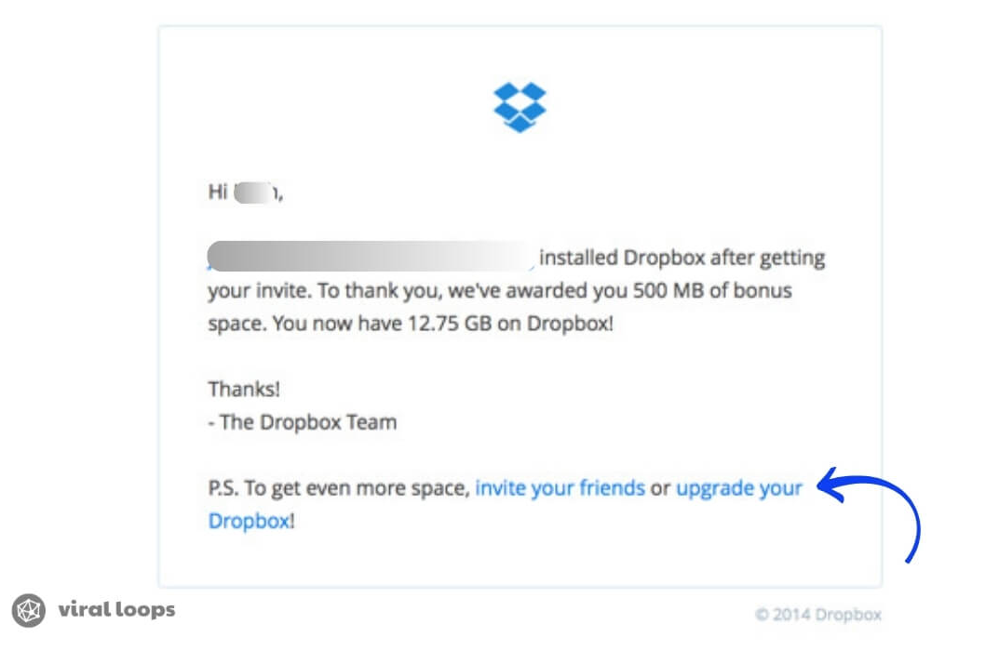
دراسة حالة Dropbox التكلفة المنخفضة للتسويق الفيروسي
النتائج:
📈 زيادة عدد المستخدمين من 100 ألف إلى 4 ملايين مستخدم في 15 شهرًا
📈 نمو بنسبة 3900%
📈 2.8 مليون إحالة
📈 انخفاض تكلفة اكتساب المستخدمين الجدد بنسبة 70%
https://www.linkedin.com/posts/developer-yogesh_casestudy-growth-dropbox-activity-7404818472729296896-I7iH/

Slide 13
دراسة حالة Dropbox التكلفة المنخفضة للتسويق الفيروسي
الدرس المستفاد من هذه الحالة:
-نمو المبيعات والمستخدمين ليس بالضرورة أن يتعلق بزيادة الإنفاق على الإعلان بل يتعلق بالاستراتيجية الذكية.
-أفضل وسيلة للنمو ليست ميزانيتك بل هم عملاؤك الراضون بحيث تحولهم إلى مسوقين يقومون بالترويج لمنتجاتك.
-كذلك من الضروري أن تمنح مكافأة للعميل نتيجة ترويجه لمنتجك ولتحفز العميل الجديد على الاستخدام يجب أيضاً أن تمنحه مكافأة
ليتحفز على تجربة المنتج وهذا ما قامت به دروب بوكس تحديداً.

Slide 14
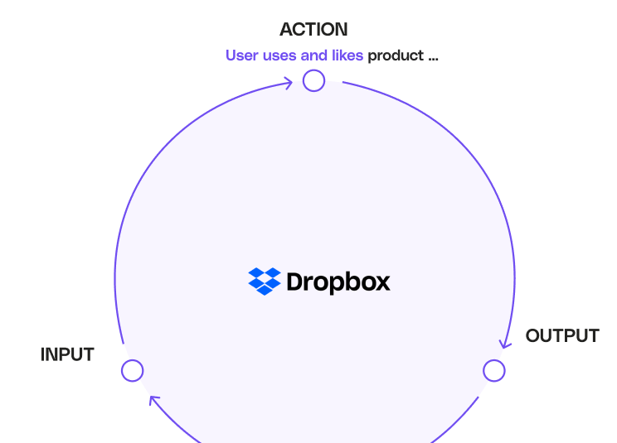
دراسة حالة Dropbox التكلفة المنخفضة للتسويق الفيروسي
الحلقة الفيروسية لهذه الحملة:
تألفت هذه الحلقة الفيروسية من عدة عناصر أساسية: المكافأة الفورية: حصل المستخدمون الجدد على مكافأتهم فورًا، مما عزز التجربة الإيجابية. خطوات واضحة: تم تقديم دعوة الإحالة كخطوة منطقية تالية. تحسين التوقيت: جاءت دعوة إحالة الآخرين في الوقت الذي كان فيه المستخدمون الجدد أكثر حماسًا للمنتج. هيكل حوافز مزدوج: استفاد كل من المُحيل والمُحال إليه، مما خلق وضعًا مربحًا للطرفين.
https://cello.so/wp-content/uploads/2024/01/Frame-1000004142-1.png

Slide 15
الخاصية الثانية: سرعة الانتشار الجماهيري الهائل

Slide 16
سرعة الانتشار الجماهيري الهائل
كما نعلم أحد الأسباب لتسمية التسويق الفيروسي بهذا الاسم هو سرعة الانتشار الكبيرة للمحتوى بحيث يحاكي الفيروس الذي ينتشر بسرعة كبيرة بين الأشخاص. لذلك لا يكون المحتوى فيروسي إذا لم ينتشر بسرعة كبيرة بين الجمهور وخلال فترة قصيرة حيث ينتشر خلال ساعات أو أيام على أقصى تقدير، فالتسويق الفيروسي قائم على المشاركة للمحتوى الجديد وبمجرد أن يتقادم المحتوى فإن المشاركة له ستكون منخفضة على الرغم من استمرار مشاركة المنشورات الفيروسية لفترات طويلة من الزمن ولكن المعدلات الفيروسية العالية للمنشورات تكون في الفترة الأولى من نشر المحتوى

Slide 17

سرعة الانتشار الجماهيري الهائل
السبب في الانتشار السريع للتسويق الفيروسي أنه يعتمد على نشر المحتوى ومشاركته من قبل جمهور أولي (متابعي الصفحة أو متابعي المدونة أو مشتركي الرسائل الإخبارية في البريد الالكتروني) ثم تقوم الجماهير التي تتابع الجمهور الأولي أو التي وصلها المحتوى من خلال الجمهور الأولى بمشاركة المحتوى أو الدعوة لاستخدام المنتج لجمهور جديد وهكذا ينتشر المحتوى أو المنتج بسرعة هائلة

Slide 18

سرعة الانتشار الجماهيري الهائل
خوارزميات مواقع التواصل الاجتماعي تفضّل المحتوى الجديد المنشور وتقترحه على المستخدمين وتنشطه بشكل كبير وبمجرد تقادم المحتوى يتم تجاهله من قبل خوازرميات مواقع التواصل الاجتماعي وتنخفض معدلات مشاهدته أما الانتشار الواسع للمحتوى الفيروسي يحفز الخوارزمية على نشر هذا المحتوى بشكل أكبر وإيصاله إلى جماهير جديدة.

Slide 19
سرعة الانتشار الجماهيري الهائل
محركات البحث تفضّل الصفحات الجديدة والمحدثة بشكل دائم وكلما ظهر تعليقات على الصفحة وزوار جدد لنفس الصفحة في الموقع الالكتروني كلما أصبحت هذه الصفحة محببة لعناكب محرك البحث Google، أيضا فإن نشر رابط صفحة معينة أو رابط مقال معين في مواقع كثيرة يحسن من سمعة الصفحة على محرك البحث وهذا جزء من تحسين محركات البحث خارج الصفحة off Page SEO وهذا يعتمد أيضاً على مشاركة محتوى الموقع الالكتروني في المواقع الالكترونية والمنصات الأخرى.

Slide 20
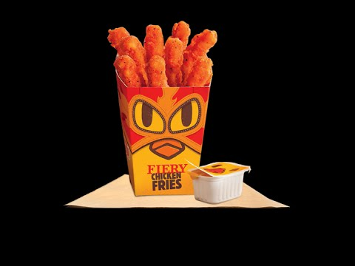
دراسة حالة Burger King
سرعة الانتشار الجماهيري الهائل
قامت شركة burger king بابتكار شخصية كرتونيّة على هيئة دجاجة ووضعها على الموقع الالكتروني الرسمي، وتقوم هذه الدجاجة باستقبال زوار الموقع وإجراء محادثات معهم لتلبية طلباتهم، وقد نجحت هذه الحملة بالفعل حيث تم نشر الأمر على مواقع التواصل الاجتماعي مما ضاعف من عدد زوار الموقع وانعكس على زيادة المبيعات بشكل كبير.
-دانية، عياشي 2022 التسويق الفيروسي، "أثر التسويق الفيروسي في سلوك المستهلك وفقاً لنموذج آيدا" "دراسة حالة"، رسالة ماجستير، جامعة حلب.

Slide 21
الخاصية الثالثة: سهولة الاستخدام والمشاركة

Slide 22
سهولة الاستخدام والمشاركة
أحد أهم خصائص التسويق الفيروسي هي سهولة الاستخدام وسهولة مشاركة المحتوى ولذلك أهم أدوات التسويق الفيروسي هي مواقع التواصل الاجتماعي نتيجة سهولة مشاركة المحتوى، إذ أن مشاركة المحتوى على مواقع التواصل الاجتماعي لا يتطلب أي مجهود كل ما يتطلبه هو الضغط على زر واحد وهو زر المشاركة Share، وكذلك فإن التفاعل مع المنشور من خلال التعليق أو التفاعل بأحد أزرار التفاعل على المنشور تجعل المنشور فيروسيا وتساعد على نشره وكل هذه الأمور لا تتطلب سوى الضغط على زر واحد.

Slide 23

سهولة الاستخدام والمشاركة
كذلك فإن المشاركة عبر البريد الالكتروني لا تتطلب سوى إعادة توجيه الرسالة Forward واختيار جهات الاتصال التي يريد المستخدم إعادة إرسال البريد الالكتروني لها، أيضا عند إنشاء مدونة أو محتوى موقع الكتروني من الضروري جدا توفير أزرار المشاركة على مواقع التواصل الاجتماعي والتي من خلالها يمكن النقر على زر واحد ليتم مشاركة المحتوى بسهولة، وكذلك من المهم وجود تطبيق واتس أب حيث أن المشاركة عبر واتس أب أكثر فاعلية من بقية الوسائل.

Slide 24

سهولة الاستخدام والمشاركة
بالنسبة للمواقع الالكترونية والمدونات يجب أن تكون متوافقة مع جميع الأجهزة كالحواسيب والهواتف المحمولة حتى يسهل استخدامها من قبل أي شخص ولذلك يجب أن تتم برمجة المواقع الالكترونية والمدونات بحيث تتوافق مع مختلف الأجهزة مثل الحواسيب الشخصية والحواسيب اللوحية والهواتف المحمولة

Slide 25
الخاصية الرابعة : خلق القيمة

Slide 26

خلق القيمة
يجب أن يخلق المحتوى أو العرض التسويقي قيمة معينة لكي يقوم المستخدمين بمشاركة المحتوى هذه القيمة ربما تكون عرض سعري مميز يحفز العملاء على مشاركته مع أصدقائهم ليستفيدوا من هذا العرض أو ربما تكون القيمة منح مكافأة للمستخدم عندما يقوم بإحالة عميل جديد من خلاله كما تم ذكره في مثال دروب بوكس، وعلى هذا الأساس فإن التسويق الفيروسي يخلق قيمة للمستخدم تجعله يشارك المنشور.

Slide 27
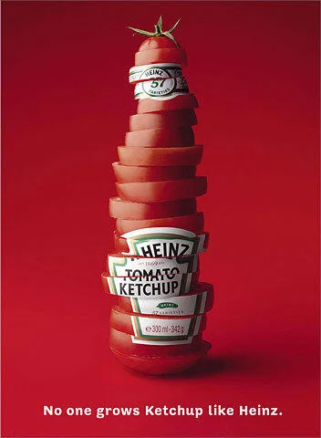
خلق القيمة
ربما تكون القيمة فيديو إبداعي يحقق قيمة إبداعية للمستخدم ويرغب في مشاركة الإعلان الإبداعي والمختلف مع أصدقائه حتى يشاهدوا جمال الإعلان والإبداع الذي يحتويه.

Slide 28

خلق القيمة
قد تكون القيمة خلق حالة من التسلية والضحك عند مشاهدة المنشورات المضحكة والمسلية فعندما يشاهد المستخدم المنشورات المضحكة والتي تحتوي على فكاهة معينة يرغب بمشاركتها مع أصدقائها على الشبكات الاجتماعية لينشر الفكاهة ويجعلهم يشعرون بالتسلية وتحسين المزاج بعد مشاهدتهم للمقطع المضحك.

Slide 29
خلق القيمة
أيضا ربما تكون القيمة معلومة علمية أو نصيحة أو تثقيف للعميل في مجال عمل العلامة التجارية على سبيل المثال منشور لعلامة تجارية متخصصة بالسيارات يتحدث هذا المنشور عن كيفية الاعتناء بطلاء السيارة وعدم تعريضه للضرر بحيث تتم المحافظة عليه لأطول فترة ممكنة، هذه المعلومات القيّمة تخلق لدى المستخدم الرغبة بمشاركتها ليساعد أصدقائه ومعارفه على تملك هذه المعلومات القيمة والتي ستساعدهم في الحفاظ على طلاء السيارة.

Slide 30
الخاصة الخامسة: خلق متعة المشاركة

Slide 31

خلق متعة المشاركة
التسويق الفيروسي ممتع للمستخدمين يعني أن المستخدم يشعر بالمتعة عند مشاركة المنشور فوجود القيمة التي يتضمنها المنشور تجعل المستخدم يستمتع عند مشاركة هذه القيمة مع الآخرين، وبشكل عام فإن الطبيعة الإنسانية تميل إلى الشعور بالسعادة والمتعة عند مساعدة الآخرين، ونقل القيمة ومشاركتها مع الآخرين تعزز المتعة

Slide 32
خلق متعة المشاركة
أيضاً مشاركة المنشورات تخلق المتعة للمستخدم بسبب أن المنشورات تعبر عن شخصيته وميوله فقيام أحد أساتذة الجامعات بمشاركة منشور علمي قيّم على صفحته الاجتماعية من صفحة مركز أبحاث علمية، تجعله يستمتع كونها تتناسب مع ميوله العلمية والبحثية، كذلك فإن سيدة تهتم بالموضة وقيامها بمشاركة منشور يتحدث عن كيفية الظهور بمظهر متميز يعزز الثقة بنفسها ويجعلها تشعر بالمتعة لأنه يعكس البريستيج والصورة الذهنية الذاتية الخاصة بهذه السيدة.

Slide 33
الخاصية السادسة: الاعتماد على الويب

Slide 34

الاعتماد على الويب
أن ما يميز التسويق الفيروسي عن غيره من الأساليب التسويقية الأخرى كالكلام المتناقل Word of Mouth هو أن التسويق الفيروسي يتم حصراً عبر الويب أو باستخدام الإنترنت ولذلك ينتشر بسرعة هائلة كونه يعتمد على المشاركات عبر الإنترنت بين المستخدمين ما يجعله ينتشر بسرعة هائلة جداً لا يمكن أن تنتشر في حالة الكلام المتناقل التقليدي والذي يتم في أرض الواقع

Slide 35
الاعتماد على الويب
أيضاً التسويق الفيروسي لا يتم عبر وسائل الإعلان التقليدية مثل التلفزيون والراديو والصحف لأن هذه الوسائل هي باتجاه واحد وليست باتجاهين مثل أدوات الويب 2 كوسائل التواصل الاجتماعي والتي تتيح الرد على المنشورات ومشاركتها بين المستخدمين والتفاعل مع هذه المنشورات، بينما من المستحيل أن يتم مشاركة البرامج التلفزيونية والإذاعية فهي محدودة العرض وتبث حصرا عن طريق القناة او الإذاعة الخاصة بها، كذلك لا يمكن طباعة عدد أكبر من الصحف فهناك عدد معين من الصحف يتم طباعتها أيضاً من خلال إدارة الصحيفة المصدرة للصحيفة حصراً، ولا يقوم قراء الصحف بطباعة الصحف.

Slide 36
الخاصية السابعة: إثارة العواطف

Slide 37
إثارة العواطف
تثير المنشورات التي تحتوي على قيمة معينة العواطف لدى المستخدم سواء كانت القيمة معلومات أو عرض سعري أو فكاهة أو مكافأة، حيث قد يتم إثارة عاطفة الخوف لدى العميل عند مشاركة معلومات تحذيرية للمستهلكين كجزء من سياسة المحتوى للعلامة التجارية لتثقيف العميل على سبيل المثال علامة تجارية لمعجون الأسنان تنشر فيديو لكيفية تغلغل البكتيريا في الأسنان وتسوس الأسنان مع وجود معلومات مهمة للعناية بالأسنان هذه المعلومات تجعل المستخدم يشعر بالخوف من عدم الاستماع لهذه النصائح ويشاركها مع أصدقائه ومعارفه لتحذيرهم وخوفاً عليهم من الأضرار في حالة عدم الاستماع للنصائح التي تعرضها العلامة التجارية لمعجون الأسنان.

Slide 38






إثارة العواطف
قد تثير المنشورات الفيروسية أيضا عاطفة الحب فإعلان يتضمن عناية أم لطفلها والمحافظة على مظهره ونظافته يحفز مشاعر الحب تجاه الطفل ويجعل المستخدم يشارك هذا الإعلان لينقل العواطف المحبة لأصدقائه ومعارفه

Slide 39

إثارة العواطف
بشكل عام أثبتت الدراسات العلمية أن المشاعر عبر منصات التواصل الاجتماعية معدية مثل دراسة ((Ferrara et al., 2015 وأن مشاركة المنشورات الإيجابية تنقل العواطف الإيجابية لدى المستخدمين فهناك الكثير من المستخدمين قد يرغبون بنقل السعادة أو الشعور بالفرح لأصدقائهم وذلك يقومون بمشاركة المنشورات
https://www.researchgate.net/publication/278969352_Measuring_Emotional_Contagion_in_Social_Media

Slide 40
إثارة العواطف
دراسة (Lu& Hong, 2022)
على سبيل المثال دراسة (Lu& Hong, 2022) استكشفت أن المشاعر السلبية على مواقع التواصل الاجتماعي في فترة كورونا انتشرت بشكل كبير، حيث قام عدد كبير من المستخدمين بمشاركة المنشورات السلبية نتيجة إجراءات الاحتراز الصحي أو تعرضهم للمرض أو توقف أعمالهم التجارية وهذا ما جعلهم يشاركون المنشورات السلبية وجعلت العدوى العاطفية تنتقل بسرعة بين المستخدمين ووصت الدراسة برفع مستوى الوعي العام بالمشاعر السلبية، وتعزيز إعادة بناء الصحة النفسية العامة والتعافي منها في ظل جائحة كورونا.
https://www.continuousmile.com/behavior/emotional-contagion-feelings-go-viral/

Slide 41
المصادر والمراجع
1-الغريب، محمد (2013) دور محددات الكلام المتناقل السلبي على تحول الزبائن بين مزودي الخدمات التعليمية /دراسة ميدانية في مدينة حلب/، رسالة ماجستير، جامعة حلب.
2-دانية، عياشي 2022 التسويق الفيروسي، "أثر التسويق الفيروسي في سلوك المستهلك وفقاً لنموذج آيدا" "دراسة حالة"، رسالة ماجستير، جامعة حلب.
3- The New Rules of Marketing & PR: How to Use Content Marketing, AI, Social Media, Podcasting, Video, and Newsjacking to Reach Buyers Directly 9th Edition, David Meerman Scott(2024).​
4-Contagious: Why Things Catch On Paperback, Jonah Berger (2016) ​
5- The Guide To Going Viral: The Art and Science of Succeeding on Social Media, Brendan Kane(2024).

Slide 42
المصادر والمراجع
6-Ferrara, E., & Yang, Zeyao. (2015). Measuring Emotional Contagion in Social Media. PLOS ONE, 10(11), e0142390. https://doi.org/10.1371/journal.pone.0142390
7-Lu, D., & Hong, D. (2022). Emotional Contagion: Research on the Influencing Factors of Social Media Users’ Negative Emotional Communication During the COVID-19 Pandemic. Frontiers in Psychology, 13. https://doi.org/10.3389/fpsyg.2022.931835
8-https://viral-loops.com/blog/dropbox-grew-3900-simple-referral-program
9-https://www.linkedin.com/posts/developer-yogesh_casestudy-growth-dropbox-activity-7404818472729296896-I7iH/
10- https://pmc.ncbi.nlm.nih.gov/articles/PMC9337870
11- https://cello.so/wp-content/uploads/2024/01/Frame-1000004142-1.png
12-https://www.continuousmile.com/behavior/emotional-contagion-feelings-go-viral

Slide 43


